Slide 1
球の打ち合いゲーム
ジャンル：２d対戦アクションゲーム
元ゲー：リーサルリーグ
プレイ人数：最大4人
操作方法：キーボード コントローラー
環境：Dxlib
〇概要
球を打ち返し合いどちらかの残機がなくなるまで
最後の一人になったら残り残機が一番多い人が勝利
〇ゲームルール
球は打ち返すほど早くなる
球に当たると一つ残機が減る、残機は最大8程度
打ち返す方向は打つときの入力方向によって変わる(向いている方向のみ)
打った球は打った人には当たらない
打つ方法はロブと普通の攻撃(ストローク？)
ロブは速度関係なしに一定速度で上にはねる
キャラによってスキルがある、特徴もある(天井も走れる、壁に引っ付く、ジャンプが高い)
スキルは球をロブ以外で四回触れると使える

Slide 2
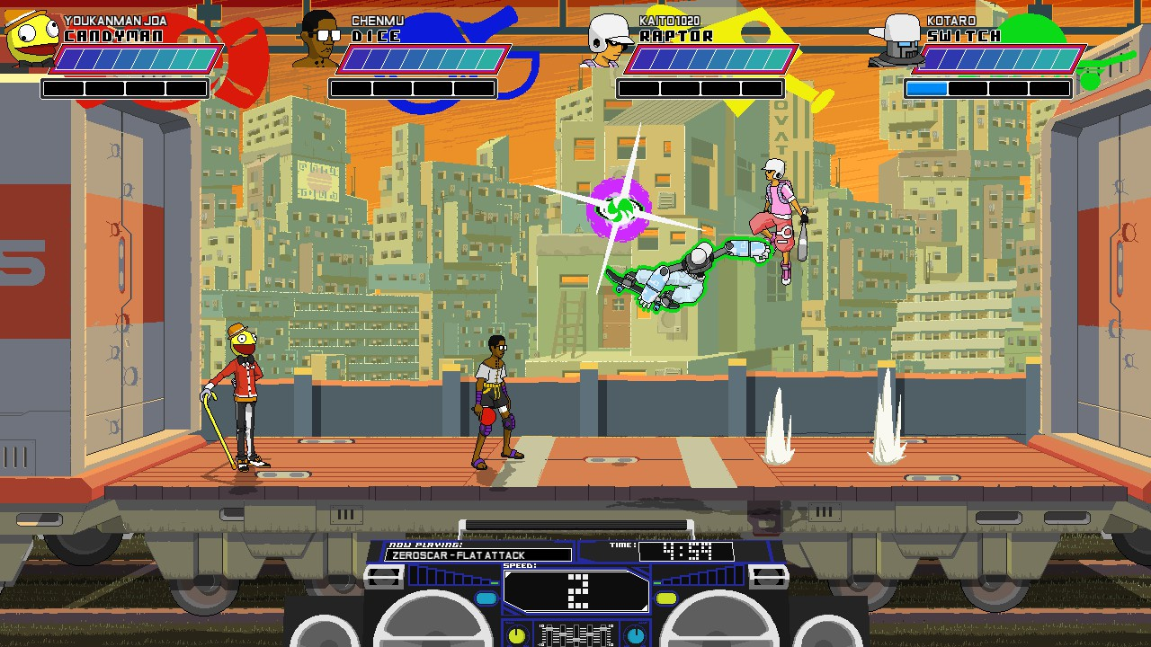
ゲームイメージ

